Slide 1
Programación estructurada
| >

Slide 2
Introducción a Gobstones

Slide 3
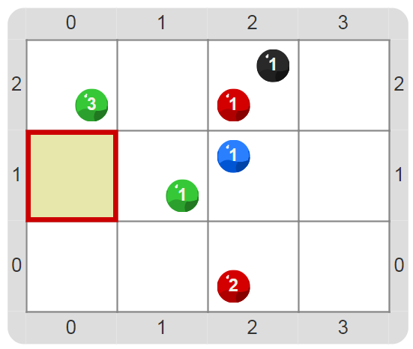
Elementos de Gobstones
Máquina (cabezal)
Manipula bolitas sobre un tablero
Solo puede acceder a una celda por vez
Tablero
Posición
del cabezal
Celda
Celda actual
Bolitas

Slide 4








Elementos de Gobstones
El cabezal
realiza acciones al recibir instrucciones
brinda información al responder preguntas
Se utilizan textos (o bloques) para manejar al cabezal
Los comandos son descripciones de acciones
Las expresiones son descripciones de información
Comandos
Expresiones

Slide 5
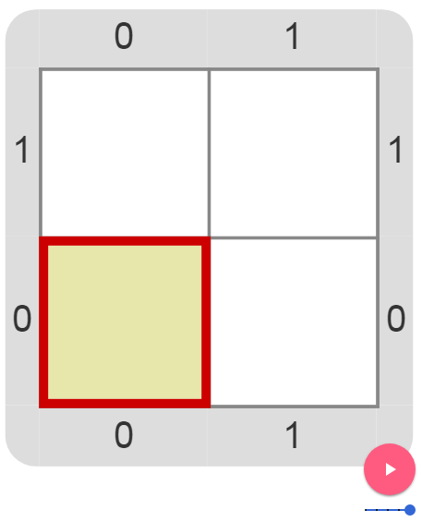
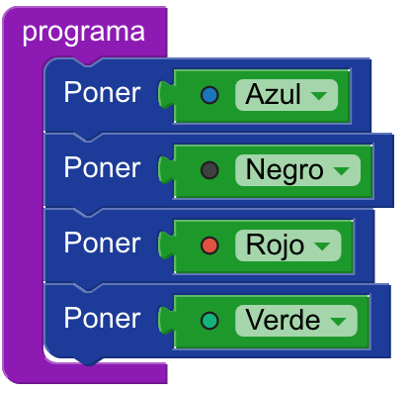
Programas
Un programa
es un texto que combina comandos y expresiones
describe la solución a un problema
puede ser ejecutado por la máquina para obtener la solución propuesta
Programa
¿Qué solución describe?
Ejecutar

Slide 6


Programar es comunicar
Programar es describir la solución de un problema de forma metódica de manera que
una máquina pueda ejecutar la solución
las personas puedan entender la solución
ejecuta
entiende

Slide 7

Programar es comunicar
Necesitamos reglas para construir programas tal que
la máquina pueda leerlos y ejecutarlos
las personas puedan leerlos y entenderlos
Lenguaje de programación
Establece esas reglas para una máquina dada

Slide 8
Programar:
Comunicar la descripción de la solución a un problema que puede ser ejecutado en una computadora.

Slide 9
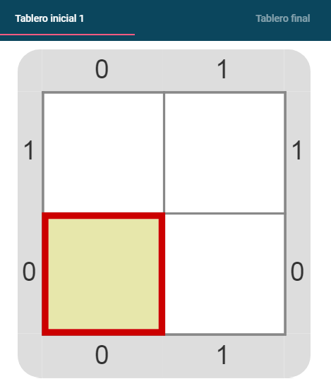
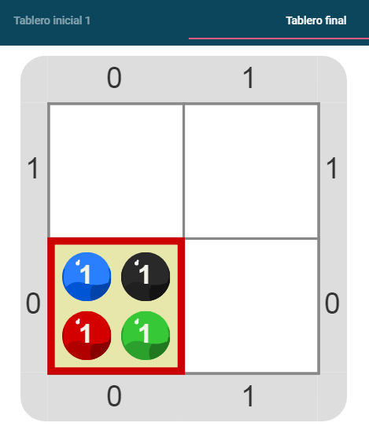
Programar como transformar estados
¿Qué tipo de problemas podemos resolver?
transformaciones de estado
transformaciones de información
En Gobstones, se transforma un tablero inicial en un tablero final
Tablero inicial
Tablero final

Slide 10
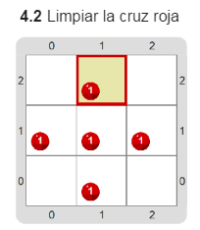
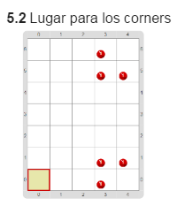
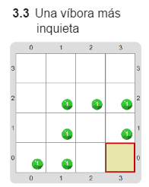
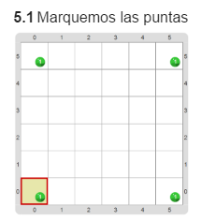
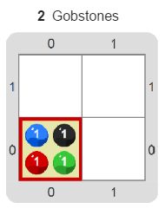
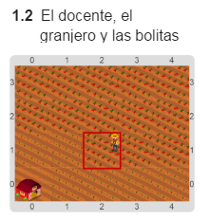
Programar como transformar estados
En distintas ejecuciones el tablero inicial puede
ser uno de varios posibles (quizás solo uno)
ser cualquiera
El mismo programa debe funcionar en todos los tableros iniciales dados como posibles
Siempre el mismo
Diferentes posibles

Slide 11
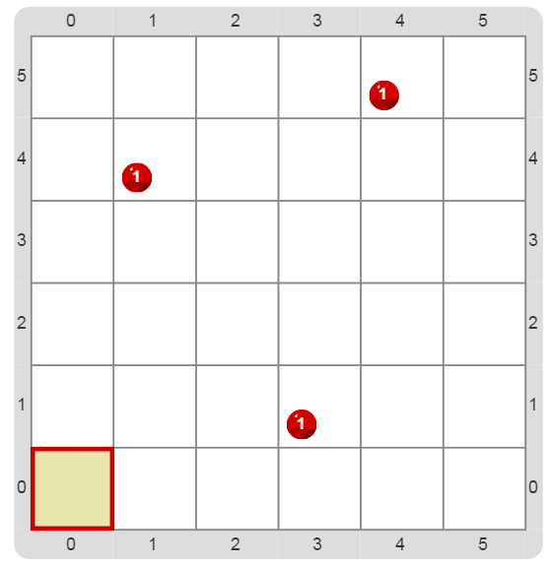
Programar como transformar estados
¿Cómo indicar cuáles tableros son los posibles?
informar el estado de cada tablero posible
Estado del tablero inicial
tamaño del tablero
cantidad y posición de las bolitas
posición del cabezal (celda actual)
Ejemplo
Tablero de 6x6
Hay 1 bolita roja en 3 celdas fijas
Cabezal en la esquina SurOeste

Slide 12
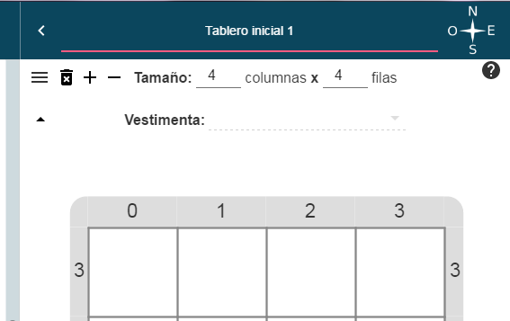
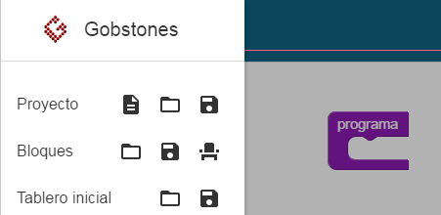

Programar como transformar estados
En los proyectos predefinidos, los tableros iniciales vienen dados, y usualmente no podemos cambiarlos
Pero para ejercicios sueltos o para probar nuestras ideas, debemos construir nuestros propios tableros
En un proyecto nuevo, se puede editar el tablero y guardarlo para usos futuros

Slide 13

Aprender a programar es un viaje personal
Usualmente existen INFINITOS programas equivalentes para resolver un mismo problema.
A medida que los programas se vuelven complejos, las soluciones de diferentes personas son muy distintas.
Por eso es importante NO COMPARTIR código al empezar a aprender a programar
Cada une debe buscar expresar SUS ideas
(Cuando ya sabés programar, podés compartir)

Slide 14
Programar en texto

Slide 15
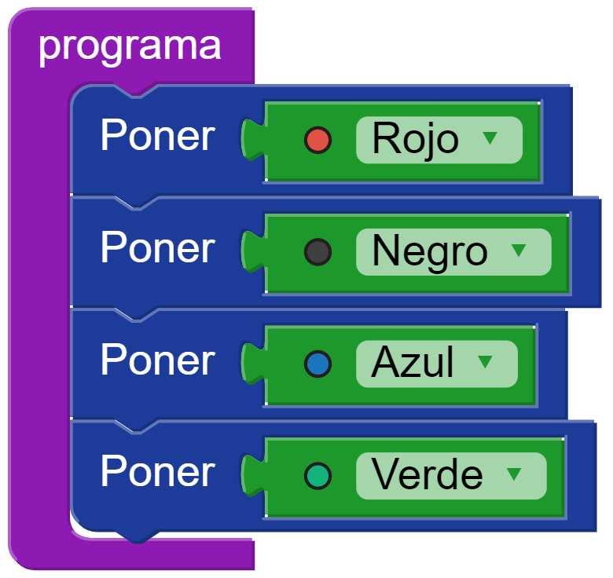
Bloques vs. Texto
Los bloques son una facilidad para comenzar
Pero para programar profesionalmente debe usarse texto
El texto debe seguir reglas precisas (sintaxis)
Por atrás, los bloques en realidad producen texto
Con bloques
Con texto
program {
Poner(Rojo)
Poner(Negro)
Poner(Azul)
Poner(Verde)
}
comparar

Slide 16
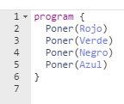
Reglas de sintaxis
El programa comienza con la palabra clave program
y sus comandos van entre llaves { … }
Los comandos comienzan con mayúscula
Ej. Poner, Mover, Sacar, IrAlBorde
Los valores literales también empiezan con mayúscula
Ej. Rojo, Verde, Norte, Este
Esta flecha permite ocultar texto, para facilitar la lectura cuando hay muchas
Número de línea.
Va a ser útil al intentar entender errores.

Slide 17
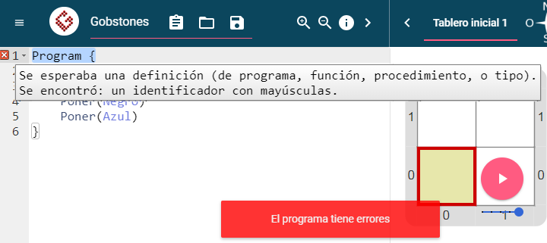
Reglas de sintaxis
Gobstones requiere que se use la palabra exacta
No sirve Program, ni programa, ni PROGRAMA
Tampoco sirve azul ni AZUL, ni otras variantes
Si no se respetan las reglas, se produce un error
Los mensajes de error usualmente son raros y poco claros, especialmente al comienzo

Slide 18
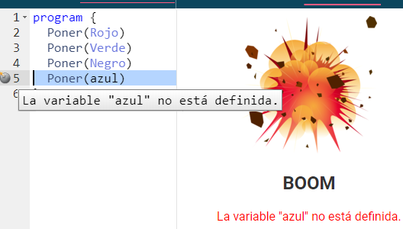
Reglas de sintaxis
Cuando da un error, observar el punto donde se produjo el error, o un poco antes
Buscar qué palabra no sigue las reglas de sintaxis
o qué símbolo falta (por ejemplo, una llave })
Arreglarlo y volver a probar

Slide 19
Reglas de sintaxis
Los comandos primitivos llevan un argumento
Ej. Poner(Rojo), Mover(Norte)
El argumento
es un valor que le da información al comando
se pone entre paréntesis después del comando
Argumentos

Slide 20
Reglas de sintaxis
Las llaves delimitan los cuerpos.
Los paréntesis delimitan argumentos.
En bloques estos están dados por la forma de los bloques, y las cosas que se pueden enganchar dentro.
En texto, se pueden escribir “cualquier cosa” dentro de otra, pero el código resultante no es válido.
Poner es un bloque azul en Jr. y estos no pueden meterse dentro de otros bloques azules.
program {
Poner(Poner)
}
En texto, decimos que un comando no es un valor y por tanto no puede ser un argumento.

Slide 21
Reglas de Estilo: Indentación

Slide 22
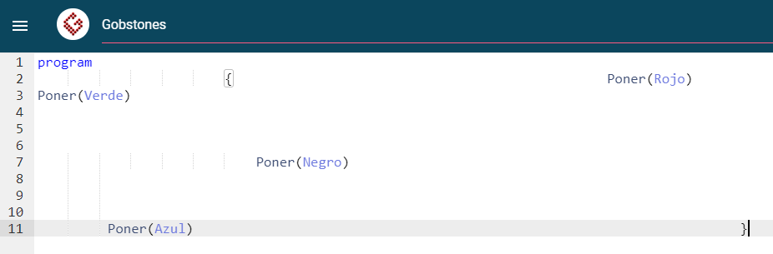
Reglas de estilo: Indentación
Los programas en texto pueden contener cualquier cantidad de espacios y líneas en blanco
Sin embargo, deben seguirse ciertas reglas de estilo
El programa no falla si no se siguen
¡pero puede ser muy difícil de leer!
Programa difícil de leer

Slide 23
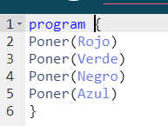
Reglas de estilo: Indentación
Un error típico es poner todo en la misma columna
No aceptamos programas así
Debe verse claro qué cosa es parte de qué otra
Ej: Los comandos son parte del programa
No queda totalmente claro que los comandos son parte del programa

Slide 24
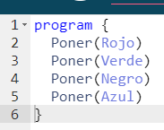
Reglas de estilo: Indentación
Usar los espacios con un buen estilo se conoce con el nombre de indentación adecuada
Las reglas de indentación no son fijas, pero conviene seguir algunas reglas preestablecidas
Los comandos empiezan todos en la misma columna
Van más adentro que la palabra program
La llave que abre, justo después que program
La llave de cierre en la misma columna que program
A medida que aprendamos nuevas herramientas, iremos agregando algunas reglas de indentación

Slide 25
Reglas de estilo: Indentación
Si alguien usa otro tipo de indentación, no está mal, siempre y cuando quede clara la estructura del código.
A veces pueden agruparse algunos comandos para facilitar la lectura.
program {
Poner(Rojo)
Poner(Verde)
Poner(Negro)
Poner(Azul)
}
program
{
Poner(Rojo)
Poner(Verde)
Poner(Negro)
Poner(Azul)
}
En las diapos puede haber indentación fea, porque sino no entra todo el texto en la pantalla, no porque no indentemos o porque dicha indentación sea correcta.

Slide 26
El mismo código, pero indentado
program {
Poner(Rojo)
Mover(Este) Poner(Rojo) Mover(Oeste)
Mover(Norte) Poner(Rojo) Mover(Sur)
Mover(Sur) Poner(Rojo) Mover(Norte)
Mover(Oeste) Poner(Rojo) Mover(Este)
}
Notar como la indentación ayuda a leer el código anterior.

Slide 27
Reglas de Estilo: Comentarios

Slide 28
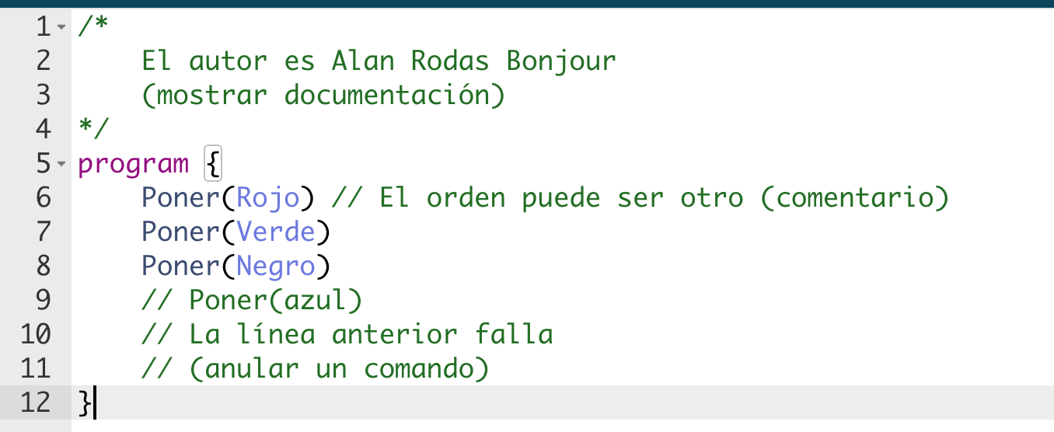
Reglas de estilo: Comentarios
Los programas en texto pueden contener texto que sea ignorado por la computadora
Este texto a ignorar se utiliza para varios propósitos
Usos típicos
dejar comentarios
documentar
anular un comando

Slide 29
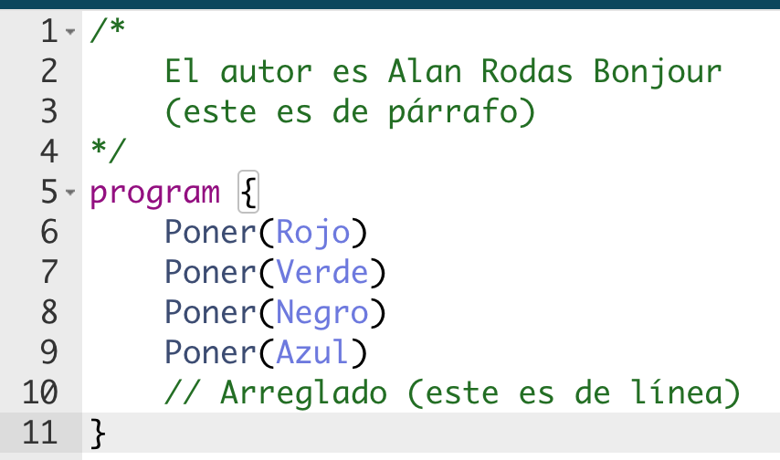
Reglas de estilo: Comentarios
Al texto ignorado se lo llama comentario
Se indica con símbolos especiales
Hay de dos tipos: de línea y de párrafo
De párrafo
Comienza con /*
Termina con */
De línea
Comienza con //
Va hasta el fin de línea

Slide 30
El mismo código, pero con comentarios
El comentario me dice todo lo que necesito saber del programa. Ya no se necesita ejecutarlo para determinar qué hace.
program {
/*
Este programa realiza una cruz de color rojo,
con centro en la celda actual. De haber al
menos una celda en cada dirección para que el
programa funcione correctamente.
*/
Poner(Rojo)
Mover(Este) Poner(Rojo) Mover(Oeste)
Mover(Norte) Poner(Rojo) Mover(Sur)
Mover(Sur) Poner(Rojo) Mover(Norte)
Mover(Oeste) Poner(Rojo) Mover(Este)
}

Slide 31
Reglas de estilo
Para la computadora no son necesarias.
Para las personas son absolutamente necesarias.
Las reglas de estilo permiten comunicar mejor, y programar es comunicar.
Es esencial aprender a respetar y aplicar las reglas de estilo para aprobar esta materia. No leemos código mal indentado ni código sin comentarios.
Penalizaremos en los exámenes.

Slide 32
¿Es correcto este código?
program
/*
Este programa realiza una cruz de color rojo,
con centro en la celda actual. De haber al
menos una celda en cada dirección para que el
programa funcione correctamente.
*/
Poner(Rojo)
Mover(Este) Poner(Rojo) Mover(Oeste)
Mover(Norte) Poner(Rojo) Mover(Sur)
Mover(Sur) Poner(Rojo) Mover(Norte)
Mover(Oeste) Poner(Rojo) Mover(Este)
}

Slide 33
¿Es correcto este código?
Como el código está indentado, es más fácil darse cuenta que olvidamos una llave. Siempre hay que indentar.
program
/*
Este programa realiza una cruz de color rojo,
con centro en la celda actual. De haber al
menos una celda en cada dirección para que el
programa funcione correctamente.
*/
Poner(Rojo)
Mover(Este) Poner(Rojo) Mover(Oeste)
Mover(Norte) Poner(Rojo) Mover(Sur)
Mover(Sur) Poner(Rojo) Mover(Norte)
Mover(Oeste) Poner(Rojo) Mover(Este)
}

Slide 34
Contratos

Slide 35
Contratos: Propósitos y Precondiciones
Un programa describe la solución a un problema
En términos de transformar un tablero en otro
¿Cómo saber qué problema soluciona?
PROPÓSITO es lo que debería hacer el programa
Es importante escribirlo como comentario
program {
/*
PROPÓSITO: Poner una bolita de cada
color en la celda actual.
*/
Poner(Rojo)
Poner(Verde)
Poner(Negro)
Poner(Azul)
}

Slide 36
Contratos: Propósitos y Precondiciones
Cuando el efecto de un programa coincide con su propósito, decimos que es un programa CORRECTO
Si en cambio hace cosas diferentes, es incorrecto
Hablamos, entonces de corrección de programas
Por eso es importante documentar el propósito
program {
/*
PROPÓSITO: Poner una bolita de cada
color en la celda actual.
*/
Poner(Rojo)
Poner(Verde)
Poner(Azul)
Poner(Azul)
}
¿Hace lo que debe?

Slide 37
Contratos: Propósitos y Precondiciones
Hay que tener en cuenta que el propósito es la descripción del efecto, es decir, la descripción de la transformación entre el tablero inicial y el final.
No es una descripción del código ni de las operaciones que se realizan para llegar al resultado.
program {
/* PROPÓSITO: Primero pone una bolita de color Rojo,
luego una Verde, luego una Azul, y por último pone
una de color negro. */
Poner(Rojo)
Poner(Verde)
Poner(Azul)
Poner(Negro)
}
No es un propósito, sino una descripción del funcionamiento.

Slide 38
Contratos: Propósitos y Precondiciones
Lindante a una dirección La que está inmediatamente pegada hacia esa dirección.
program {
/* PROPÓSITO: Poner una
bolita de color Azul en la
celda lindante al Norte. */
Mover(Norte)
Poner(Azul)
Mover(Sur)
}
program {
/* PROPÓSITO: Poner una
bolita de color Azul en la
celda lindante al Norte. */
Mover(Norte)
Poner(Azul)
}
¿Son programas equivalentes?

Slide 39
Contratos: Propósitos y Precondiciones
¡No hay que olvidarse del cabezal!
No es lo mismo dejarlo en cualquier lado…
program {
/* PROPÓSITO: Poner una
bolita de color Azul en la
celda lindante al Norte. */
Mover(Norte)
Poner(Azul)
Mover(Sur)
}
program {
/* PROPÓSITO: Poner una
bolita de color Azul en la
celda lindante al Norte. */
Mover(Norte)
Poner(Azul)
}
¡El segundo código no vuelve!
Sí tuvieran el mismo propósito entonces deberían ser equivalentes, pero no general en el mismo efecto

Slide 40
Contratos: Propósitos y Precondiciones
¡No hay que olvidarse del cabezal!
No es lo mismo dejarlo en cualquier lado…
program {
/* PROPÓSITO: Poner una
bolita de color Azul en la
celda lindante al Norte. */
Mover(Norte)
Poner(Azul)
Mover(Sur)
}
program {
/* PROPÓSITO: Poner una
bolita de color Azul en la
celda lindante al Norte.
El cabezal queda en dicha
celda.
*/
Mover(Norte)
Poner(Azul)
}
Sí no decimos nada del cabezal, asumimos que termina en el mismo lugar que comenzó.

Slide 41
Contratos: Propósitos y Precondiciones
¿Cual es el propósito de cada programa?
¿Siempre consigue cumplirlo?
program {
/* Poner una bolita de color Azul en la celda actual. */
Poner(Azul)
}
program {
/* Sacar una bolita de color Azul en la celda actual. */
Sacar(Azul)
}
¿Cómo saber cuándo va a funcionar?
program {
/* Mover el cabezal a la celda lindante
al Este. */
Mover(Este)
}
PRECONDICIONES

Slide 42
Contratos: Propósitos y Precondiciones
Las precondiciones son las condiciones necesarias para garantizar que un problema puede resolverse
Deben escribirse junto con el propósito
program {
/*
PROPÓSITO: Poner una bolita de color Azul en
la celda actual.
PRECONDICIONES:
* Ninguna
*/
Poner(Azul)
}
Siempre funciona. No hay un máximo de bolitas que se pueda poner.

Slide 43
Contratos: Propósitos y Precondiciones
Las precondiciones son las condiciones necesarias para garantizar que un problema puede resolverse
Deben escribirse junto con el propósito
program {
/*
PROPÓSITO: Sacar una bolita de color Azul
de la celda actual.
PRECONDICIONES:
* Debe haber al menos una bolita de color
Azul en la celda actual.
*/
Sacar(Azul)
}
Al menos... puede haber más de una.
Solo funciona si hay bolitas del color que se quiere sacar.

Slide 44
Contratos: Propósitos y Precondiciones
Las precondiciones son las condiciones necesarias para garantizar que un problema puede resolverse
Deben escribirse junto con el propósito
program {
/*
PROPÓSITO: Mover el cabezal a la celda lindante
al Este.
PRECONDICIONES:
* Debe haber al menos una celda en dirección
Este de la celda actual.
*/
Mover(Este)
}
Solo funciona si hay una o más celdas al Este.

Slide 45
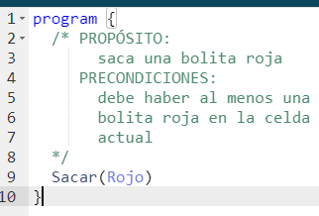
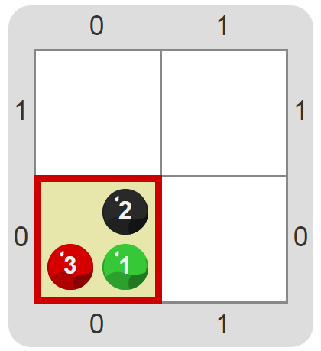
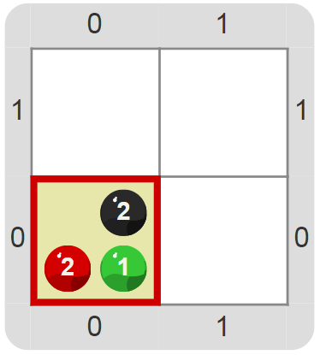
Contratos: Propósitos y Precondiciones
Las precondiciones se dan en términos del estado del tablero inicial
Si la precondición se cumple, un programa correcto debe cumplir su propósito
¿Y si la precondición no se cumple?

Slide 46
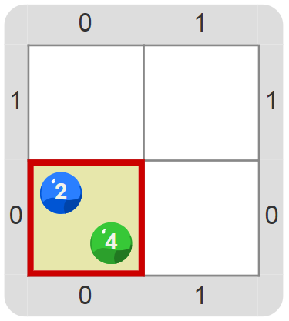
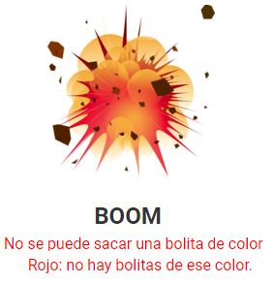
Contratos: Propósitos y Precondiciones
Si la precondición NO se cumple, el programa puede comportarse de cualquier manera
En esta materia, el programa debe fallar con BOOM
Es mejor para establecer precondiciones
El BOOM es una clara muestra de que el programa falló

Slide 47
Totalidad y Parcialidad
Hay comandos que siempre funcionan. Ej. Poner, IrAlBorde. Decimos que estos son totales.
Otros, funcionan solo en determinadas circunstancias. Es decir, tienen una precondición que debemos cumplir al llamar a dicho comando. Ej. Sacar, Mover. Decimos que son parciales.
program {
Mover(Sur)
Mover(Este)
}
¿Qué sucede cuando nuestro programa usa comandos parciales?

Slide 48
Contratos: Propósitos y Precondiciones
La precondición puede no ser tan fácil de determinar.
No basta mirar los comandos parciales que se usan, hay que analizar cuando y donde se utilizan para determinar la precondición.
program {
/*
PROPÓSITO: No hace nada (No hay ningún cambio en
el tablero)
PRECONDICIONES:
* Ninguna
*/
Poner(Rojo)
Sacar(Rojo)
}
Sacar es parcial, pero la bolita a sacar siempre va a existir gracias al Poner de la línea anterior.

Slide 49
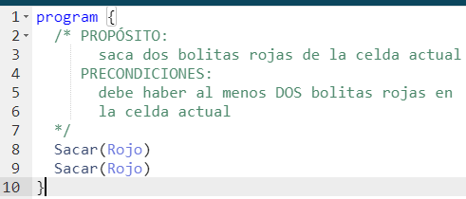
Contratos: Propósitos y Precondiciones
Al conjunto de propósito y precondiciones lo llamamos CONTRATO de un programa
El contrato establece qué debe hacer un programa y en qué situaciones va a funcionar correctamente
¡¡SIEMPRE SE DEBE ESCRIBIR EL CONTRATO DEL PROGRAMA ANTES QUE EL CÓDIGO!!

Slide 50
Contratos: Propósitos y Precondiciones
El CONTRATO se escribe primero. Si no se sabe qué debe realizar el programa ¿Cómo saber qué código escribir?

Slide 51
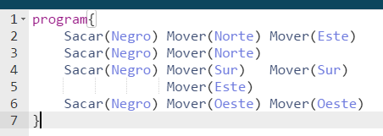
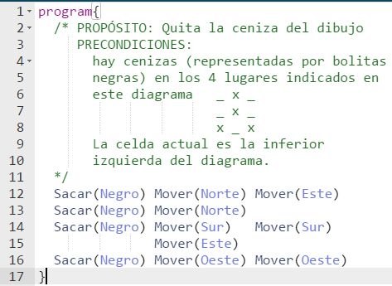
Contratos: Propósitos y Precondiciones
El contrato ES PARTE del programa
Debe aparecer como comentario para que se pueda
determinar si el programa es correcto
saber en qué condiciones va a funcionar
Uno de estos dos programas no es considerado adecuado en esta materia…

Slide 52
Un programa está formado por tres partes:
Propósito - ¿Qué? (Qué hace el programa)
Precondición - ¿Cuándo?
(Cuándo, o bajo qué supuestos hace lo que dice que hace.)
Código - ¿Cómo?
(Cómo lleva adelante aquellos que hace)

Slide 53
Cierre

Slide 54
Cierre
Programar es comunicar
una máquina ejecuta el código
las personas deben entender el código
Lenguaje de programación (Gobstones)
Comandos: describen acciones
Comandos primitivos
Expresiones: describen información
Debemos aprender las reglas de sintaxis
El programa
puede ser un texto o estar hecho con bloques y
describe soluciones a problemas expresados como
transformaciones de estado (tablero inicial en final)
y si es la misma transformación son equivalentes

Slide 55
Cierre
Indentar es organizar el texto
para mostrar las jerarquías, y
hacer el texto más entendible
Documentar es agregar información para las personas
Contrato: propósito y precondiciones
Se utilizan comentarios, que es texto que la máquina ignora

Slide 56
Programación estructurada
< |

